Slide 1
JSRC
快速漏洞响应处理

Slide 2


安全历程
安全诞生
应急团队
安全部门
扫描平台
2011-3
2011-5
2011-12
2012-3
2012-5
2013-1
2013-3
2013-4
安全民族风
安全流程
帐号安全
JSRC上线

Slide 3

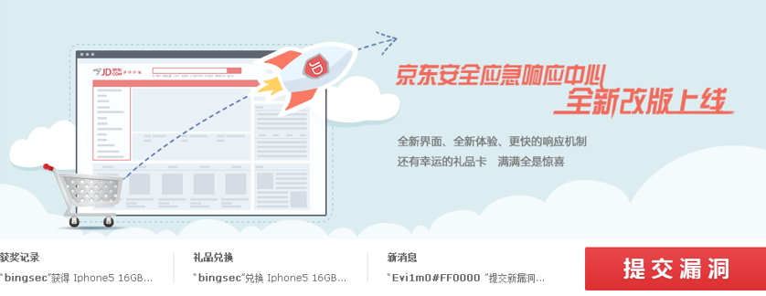
漏洞渠道
内部
外部
上线项目
例行检查
J S R C

Slide 4


安全现状
6000+
2400+

Slide 5
漏洞处理流程
发现漏洞
分析验证
提交漏洞
修复漏洞
生成案例
上线部署
修复验证
SLA 时间
解决方案
最佳实践
通用漏洞监控

Slide 6

漏洞处理助推器

Slide 7



S L A 机制
严重
1
高
3
中
7
低
15

Slide 8


接口人机制
网站交易部
…
POP 部
…
云平台部

Slide 9

紧急上线机制
要想高富帅，吃喝上一代
要想上线快，流程享优待
申请
审批
上线日
打包
排队
正常上线
上
线
成
功
申请
审批
优先
紧急上线

Slide 10
升级机制
VP
总 监
部门经理
开发人员

Slide 11

Future

Slide 12
JD Speed
1:00
3:00
4:00
1:00
2:00
3:00
4:00
5:00
6:00
7:00
8:00
2:00

Slide 13
漏洞处理方式
闭环原则

Slide 14
Thanks – THE END

